Slide 1
République Algérienne Démocratique et Populaire
Ministère de l’enseignement Supérieur et de la Recherche Scientifique
Université Mohamed Khider Biskra
Faculté des Sciences Exactes et des Sciences de la Nature et de la Vie
Département des Sciences de la Nature et de la Vie
Module : SYSTEMATIQUE DES PROCARYOTES (Bactéries et Archaea)
Niveau : licence
Chargé de module : BENKADDOUR Bachir
Maître-assistant A
Spécialité microbiologie
Année universitaire 2021-2022

Slide 2
Etudes des grands groups bactériens :
1. Les bactéries photosynthétiques
2. Les bactéries autotrophes.
3. Les bactéries hétérotrophes à Gram négatif
4. Les bactéries hétérotrophes à Gram positif
5. Les actinomycétes
6. Les rickettsies
7. Les mycoplasmes

Slide 3
1. Les bactéries photosynthétiques
Ce sont des bactéries photosynthétiques, peuvent utiliser l’énergie lumineuse pour leur croissance.
Les bactéries phototrophes se répartissent en cinq groupes majeurs :
Les Proteobacteria photosynthétiques, phylum Proteobacteria
Les Chlorobi (les bactéries vertes sulfureuses), Phylum Chlorobi
Les Chloroflexi (bactéries vertes filamenteuses), Phylum Chloroflex
Les Firmicutes photosynthétiques (héliobactéries), Phylum Firmicutes
Les Cyanobacteria, Phylum Cyanobacteria

Slide 4
Phylum Chlorobi (bactéries vertes sulfureuses)
Domaine. Bacteria
Phylum XI. Chlorobi
Classe I. Chlorobia
Ordre I. Chlorobiales
Famille I. Chlorobiaceae
Genre I. Chlorobium
Genre II. Ancalochloris
Genre III. Chlorobaculum
Genre IV. Chloroherpeton
Genre V. Pelodictyon
Genre VI. Prosthecochloris
une seule Classe
un seul ordre
une seul famille

Slide 5
Morphologie celullaire | bâtonnet, coque ou de vibrion.
Regroupement | isolé, en chaînes et en amas.
Mobilité | Non mobile(certaines espèces possèdent des vésicules gazeuses )
Source de carbone | CO2
Type trophique | photoautolithotrophes
Metabolisem du carbone | Cycle réducteur des acides tricarboxyiques
Pigment photosynthtique(Type de Bactériochlorophylle) | Centre reactionnel | antenne
 | Bchl a | Bchl c, Bchl d ou Bchl e (caroténoïdes).
Nature de la photosynthese | Anoxygénique
Type rispiratoire | anaérobies strictes
Sources d’électrons : | Sulfure d’hydrogène(H2S), soufre élémentaire(S)et l’hydrogène(H2)
% mole GC | 48-58
Genre représentatifs | Chlorobium,Prosthechochloris,Pelodictyon,Chlorobaculum,“Chlorochromatium

Slide 6
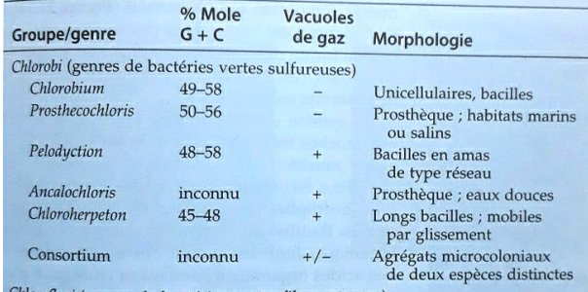
Detail des Genres représentatifs

Slide 7
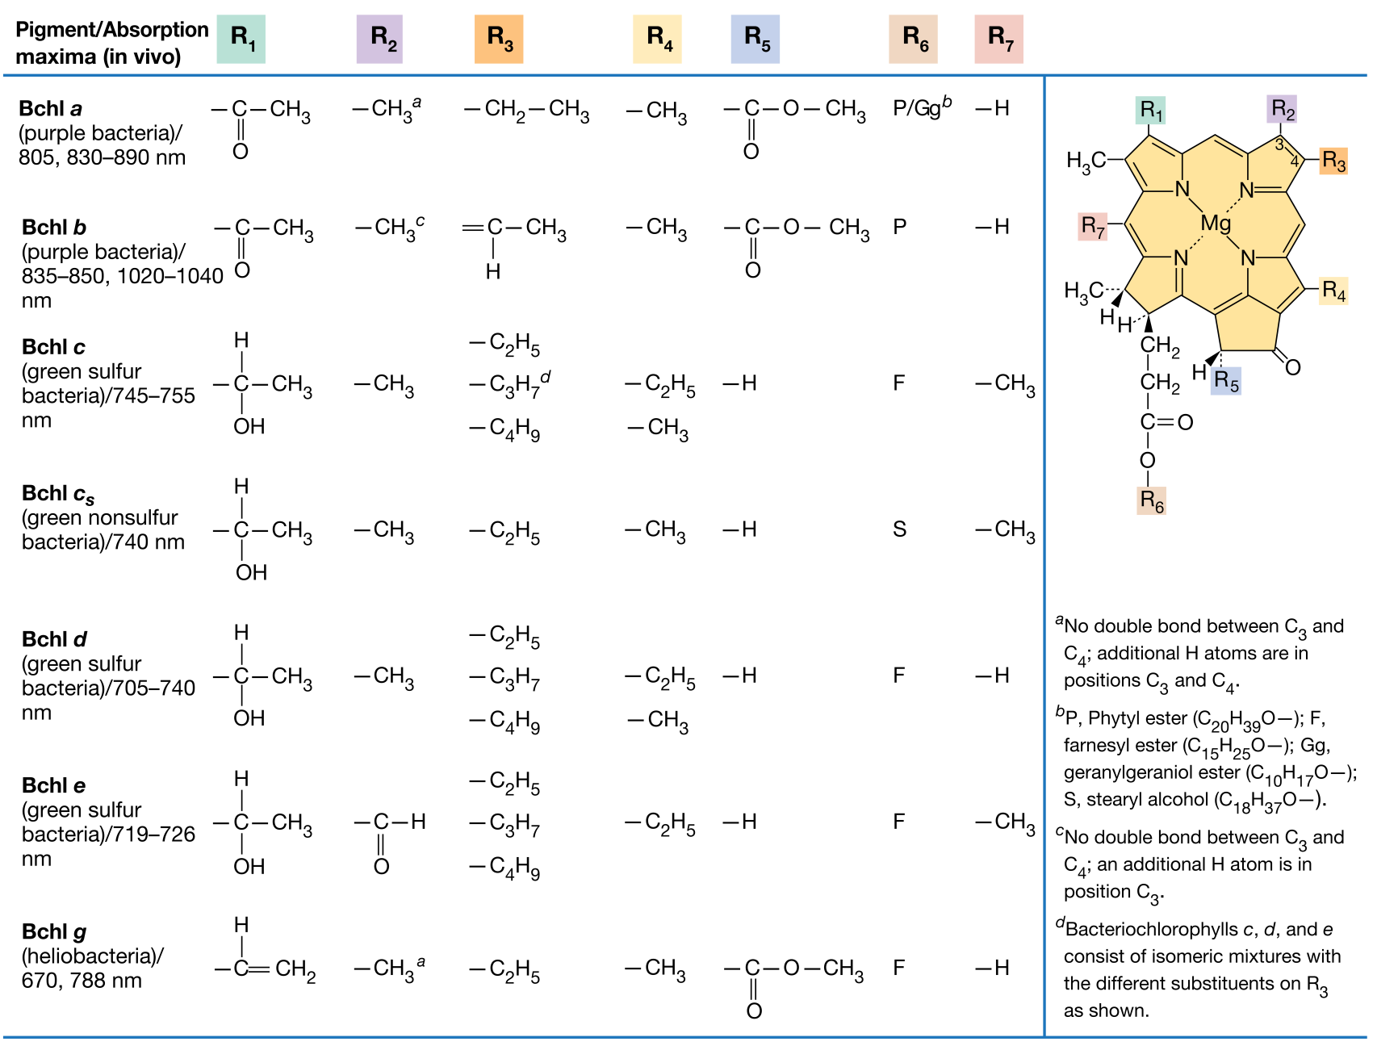

Slide 8
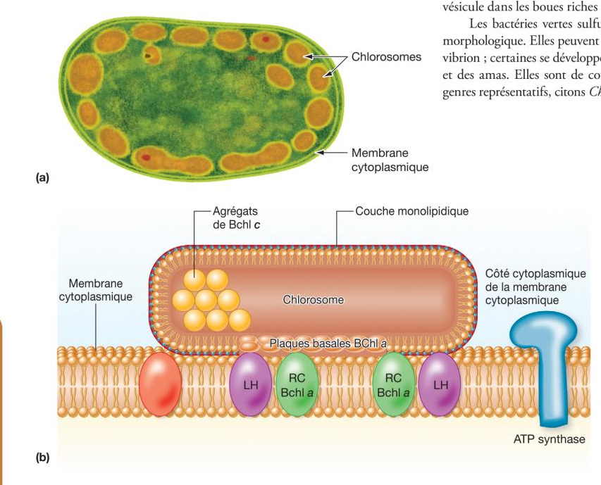
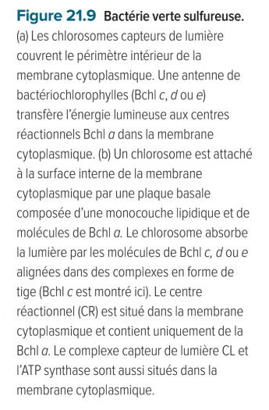
Les pigments photosynthétiques de ces bactéries sont localisés dans des vésicules ellipsoïdes, appelées chlorosomes ou vésicules de chlorobium qui sont fixés à la membrane cytoplasmique mais ne sont pas en continuité avec elle.

Slide 9
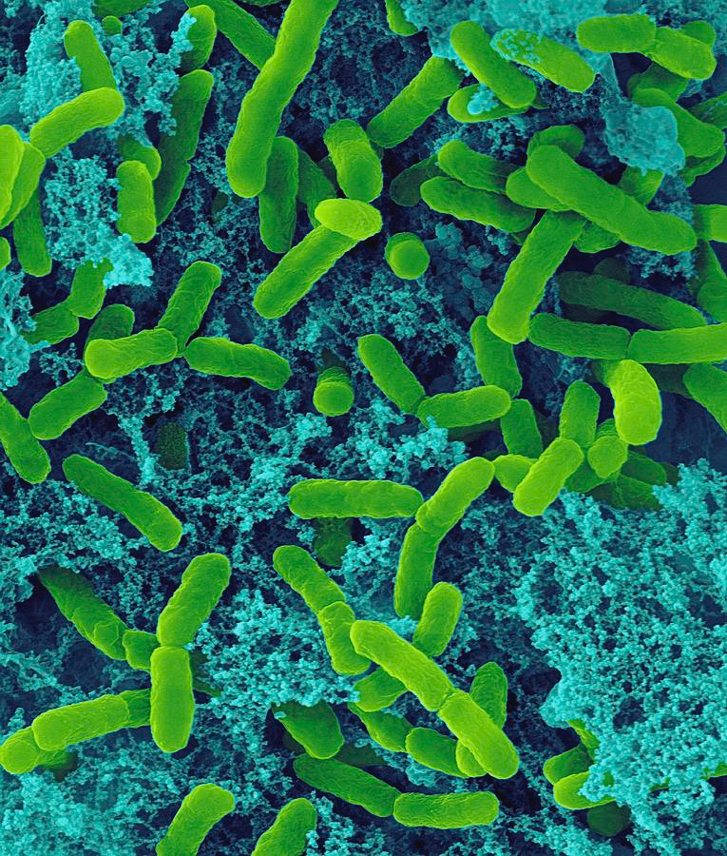
Chlorobium Tepidum

Slide 10
Les bactéries photosynthétiques
Phylum Chloroflexi (bactéries vertes non-sulfureuses)
Phylum VI. Chloroﬂexi
Classe I. Chloroﬂexi
Ordre I. Chloroﬂexales
Famille I. Chloroﬂexaceae
Genre I. Chloroﬂexus
Genre II. Chloronema
Genre III. Heliothrix
Genre IV. Roseiﬂexus
Famille II. Oscillochloridaceae
Genre I. Oscillochloris
Ordre II. Herpetosiphonales
Famille I. Herpetosiphonaceae
Genre I. Herpetosiphon (non-photosynthetic)
Ce phylum comprend six classes, Chloroflexi, Anaerolineae, Caldilineae, Ktedonobacteria, Dehalococcoidetdia et Thermomicrobia.
de ces six classes, seule la classe Chloroflexi est constituée de bactéries phototrophes.

Slide 11
Morphologie celullaire | filamenteuse
Regroupement
Mobilité | Par glisment
Source de carbone | CO2 ou produits organiques
Type trophique | Photoheterotrophe; parfois photoautotrophe ou chimiotrophe(lorsque aerobie et à l’obscurité)
Metabolisme du carbone | Voie de l’hydroxypropionate
Pigment photosynthtique(Type de Bactériochlorophylle) | Centre reactionnel | antenne
 | Bchl a | Bchl c
Nature de la photosynthese | anaoxygénique
Type rispiratoire | Anaerobie-aerobie
Sources d’électrons : | Donneurs photoheterophes: divers sucres,AA et Acides Organiques Donneurs photoautotrophe: H2S,H2
Habitat | zones lacustres anoxiques et riches en sulfures.
% mole GC | 53-55
Habitat | sources chaudes à neutres
Genre représentatifs | Chloroflexus, Heliothrix, Roseiflexus

Slide 13
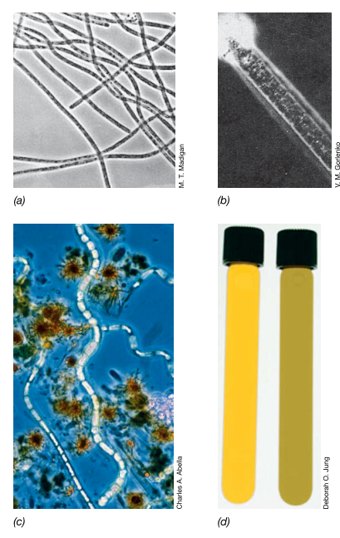
Green nonsulfur bacteria. (a) Phase-contrast micrograph of the anoxygenic phototroph Chloroflexus aurantiacus; cells are about 1 μm in diameter. (b) Phase-contrast micrograph of the large phototroph Oscillochloris; cells are about 5 μm wide. The brightly contrasting material on the top is a holdfast, used for attachment. (c) Phase-contrast micrograph of filaments of a Chloronema species; the cells are wavy filaments and about 2.5 μm in diameter. (d) Tube cultures of C. aurantiacus (right) and Roseiflexus (left). Roseiflexus is yellow because it lacks bacteriochlorophyll c and chlorosomes.

Slide 14
Phylum Cyanobacteria
Les cyanobactéries forment le groupe le plus vaste et le plus diversifié de bactéries
photosynthétiques. Le Bergey’s Manual of Systematic Bacteriology a decrit 56 genres
ont été classés en fonction de leur caractéristiques morphologiques.
Quelques autres propriétés importantes pour la caractérisation des cyanobactéries sont
l’ultrastructure, les caractéristiques génétiques, la physiologie et la biochimie et
l’habitat/écologie.

Slide 15
Gram | Gram-négatives
Morphologie celullaire
Regroupement | Isolés, groupé en filamenet( trichome)
Mobilité | Non mobiles, nage sans flgelles ou mobile par glissement; certains avec vesicules gazeuses.
Source de carbone | CO2
Type trophique | photoautotrophes
Metabolisme du carbone | Cycle de calvin-benson
Pigment photosynthtique | chlorophylle a (photosystèmes I et II )+ phycobiliproteines(l’allophycocyanines, la phycocyanine, et la phycoerythrine).
Nature de la photosynthese | Oxygénique(parfois facultativement anoxygénique)
Type rispiratoire | aerobie
Sources d’électrons : | H2O
% mole GC | 35-71
Habitat | Présentes dans presque tous les environements
Genres représentatifs | Voir tableau

Slide 16
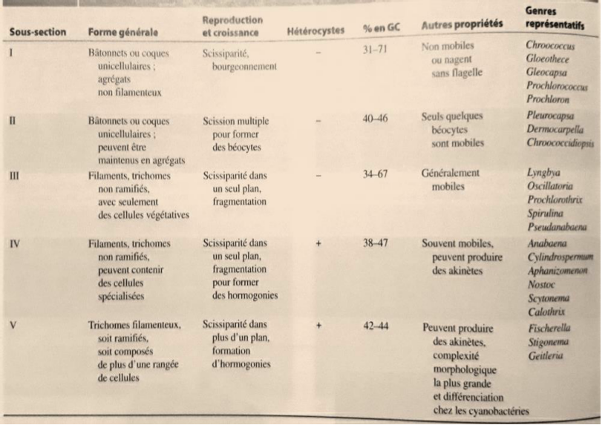

Slide 17
Phylum Proteobacteria (Proteobacteria photosynthétiques)
Les Proteobacteria photosynthétiques sont communément appelées bactéries pourpres en raison de leur couleur rougeâtre ou violacée.
Les bactéries
pourpres sulfureuses
classe Gamma-proteobacteria
2 sous-groupes
2 familles : Chromatiaceae et Ectothiorhodospiraceae.
pourpres non-
sulfureuses
α-protéobactéries
cinq familles différentes
β-protéobatéries
2 familles

Slide 18
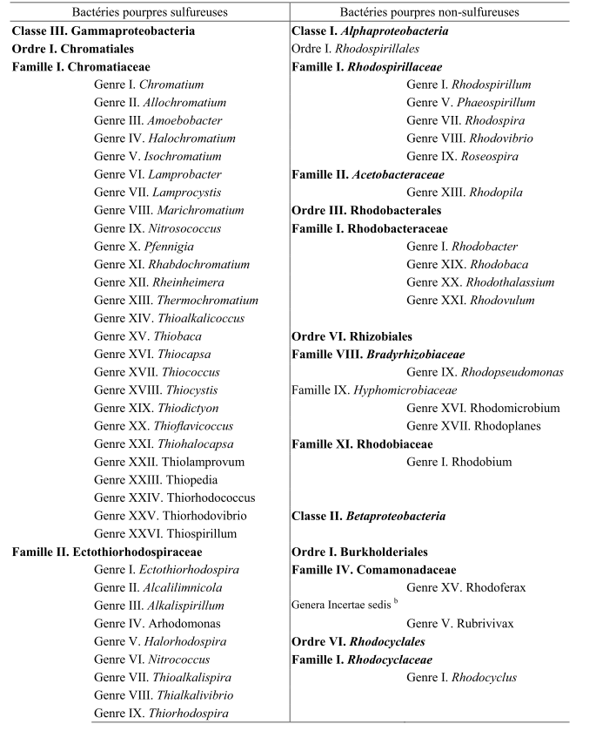

Slide 19
A: Bactéries pourpres sulfureuses
Gram | Gram-nègatif
Morphologie celullaire | voir tableau suivant
Regroupement | generalement unicellulaires
Mobilité | grande partie sont mobiles par des flagelles polaires.
Source de carbone | CO2
Type trophique | généralement photolithotrophe
Metabolisme du carbone | Cycle de calvin
Pigment photosynthtique | Bchl a ou b
Nature de la photosynthese | anoxygénique
Type rispiratoire | anaerobie
Sources d’électrons : | H2S,H2,S
% mole GC | 45-70
Habitat | zones; anoxiques euphotique des lacs aquatiques où s’accumule le sulfure d’hydrogène.
Genres représentatifs | Voir tableau suivant

Slide 20
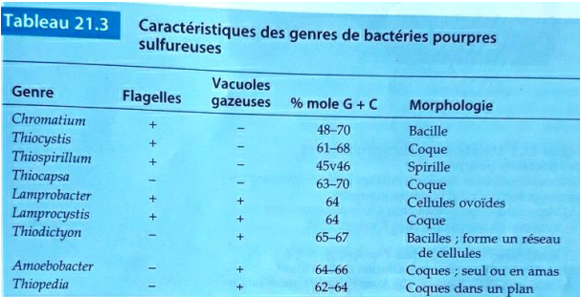

Slide 21
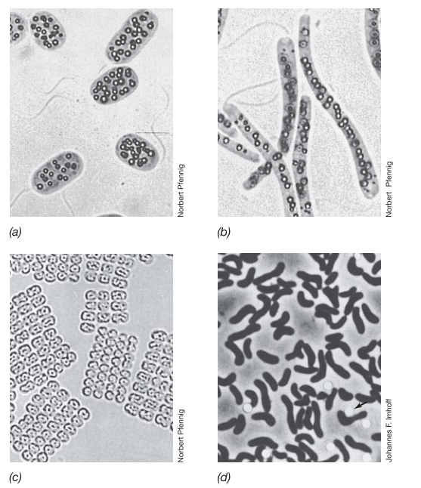
Microphotographies à fond clair et à contraste de phase de Bactéries pourpres sulfureuses .
(a) Chromatium okenii; les cellules mesurent environ 5µm de large.Notez les globules de soufre élémentaire à l'intérieur des cellules.(b) Thiospirillum jenense, une très grande spirale à flagelle polaire; les cellules mesurent environ 30 m de long. Notez les globules de soufre.(c) Thiopedia rosea; les cellules mesurent environ 1,5 µm large.(d) Micrographie de phase de cellules d'Ectothiorhodospira mobilis. Cellulesmesurent environ 0,8 µm de large. Notez les globules de soufre externes (flèche).

Slide 22
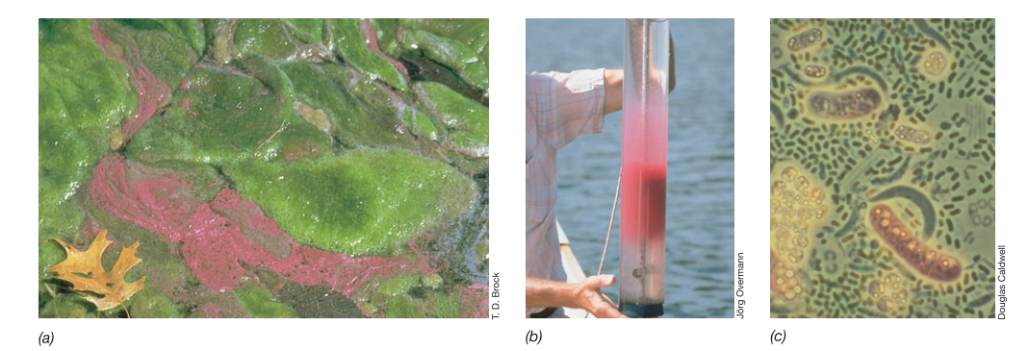
Figure: Floraison de Bactéries pourpres sulfureuses . (a) Lamprocystis roseopersicina, dans une source de sulfure.Les bactéries se développent près du fond de la piscine de source et flottent vers le haut (grâce à leurs vésicules de gaz) lorsqu'elles sont dérangées.
La couleur verte provient des cellules de l'algue eucaryote Spirogyra (Figure 20.41d). (b) Échantillon d'eau d'une profondeur de 7 m dans le lac Mahoney, en Colombie-Britannique.Le principal organisme est Amoebobacter purpureus. (c) Microphotographie en contraste de phase de couches de Bactéries pourpres sulfureuses provenant d'un petit lac stratifié du Michigan. Les Bactéries pourpres sulfureuses comprennent les espèces Chromatium (grandes tiges) et Thiocystis (petits cocci).

Slide 23
B : Les bactéries pourpre non-sulfureuses
Gram | negatif
Morphologie celullaire | morphologie très variable(voir tableau suivant)
Regroupement
Mobilité
Source de carbone | CO2 et produits organiques
Type trophique | Generalement photoorganoheterotrophes;certains photolithautotrophes faultatifs(dans le noir,chimioorganotrophes)
Metabolisme du carbone | Photoheterotrophes
Pigment photosynthtique | CR | antennes
 | Bchl a | Bchl b(carotenoides)
Nature de la photosynthese | anoxygenique
Type rispiratoire | Aero-anerobie
Sources d’électrons : | Composé organiques, parfois composés soufrés réduits ou H2.
% mole GC | Voir le tableau suivant
Habitat
Genres représentatifs

Slide 24
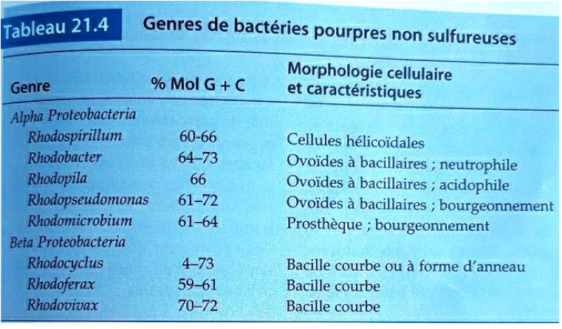

Slide 25
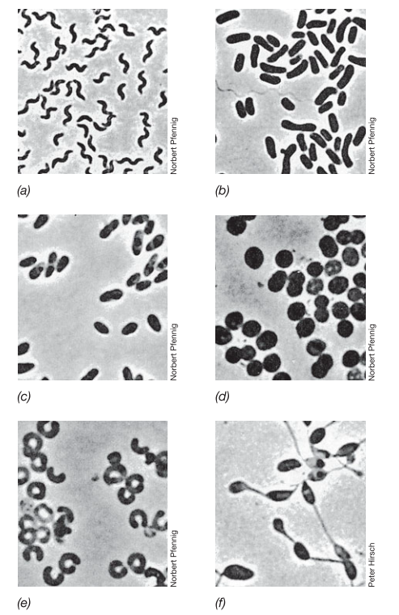
Représentation de plusieurs genres de bactéries pourpre non-sulfureuses.
(a) Phaeospirillum fulvum; les cellules mesurent environ 3 µm de long.(b) Rhodoblastus acidophilus; les cellules mesurent environ 4 µm de long.(c) Rhodobacter sphaeroides; les cellules mesurent environ 1,5 µm de large.(d) Rhodopila globiformis ;les cellules mesurent environ 1,6 µm de large.(e) Rhodocyclus purpureus; les cellules ont un diamètre d'environ 0,7 µm. (f) Rhodomicrobium vannielii; les cellules mesurent environ 1,2 µm de large.

Slide 26
Phylum Firmicutes (héliobactéries)
Les héliobactéries sont membres du phylum Firmicutes et sont les seuls microorganismes photosynthétique Gram positif connu.
Phylum XIII. Firmicutes Classe II. Clostridia
Ordre I. Clostridiales
Famille IV. Heliobacteriaceae
Genre I. Heliobacterium
Genre II. Heliobacillus
Genre III. Heliophilum
Genre IV. Heliorestis
La famille des Heliobacteriaceae ne comprend actuellement que quatre genres et onze espèces.

Slide 27
Gram | gram-positive
Morphologie celullaire | Batonnet, filamnteuse, Heliophilum forme
Regroupement | Isolées, certains forme un amas mobile. .
Mobilité | Glissement, flagelles
Source de carbone | Produits organiques
Type trophique | Photoorganoheterotrophes et meme chimiotrophes obscurité(fermentation de pyruvate),
Metabolisme du carbone | Incorporent le carbon par l’intermediarecycle de Krebs inverse
Pigment photosynthtique | CR | Antennes
 | Bcl g | Caroténoides
Nature de la photosynthese | anoxygénique
Type rispiratoire | Anaerobie strictes
Sources d’électrons : | Utilisesnt les composés organiques
% mole GC | 51,3-56
Habitat | sol (fixant l’azote)
Genres représentatifs | Heliobacterium ,Heliobacillus, Heliophilum

Slide 28
Cells and endospores of heliobacteria. (a) Electron micrograph of Heliobacillus mobilis,
A peritrichously ﬂagellated species. (b) Heliophilum fasciatum cell bundles as observed by electron microscopy. (c) Phase-contrast micrograph of endospores from Heliobacterium gestii.

Slide 29
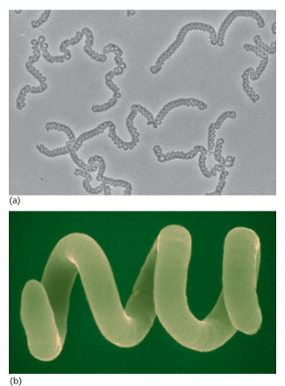
Heliorestis convoluta. (a) Phase-contrast micrograph of long cell coils. (b) Scanning electron micrograph of a short coil of cells. Coils form from ring-shaped cells that remain connected after cell division. Cells of Heliorestis convoluta are approximately 0.6 µm wide.

